Slide 1
LA SICUREZZA SUL LAVORO I.S. «F. MORANO»
I RISCHI PER LA SICUREZZA SUL LAVORO LEGATI :
RISCHIO ELETTRICO
VDT
RISCHIO NELLE OFFICINE MECCANICHE

Slide 2
RISCHIO ELETTRICO
ALCUNE DEFINIZIONI
Intensità di corrente: la quantità di corrente (flusso di elettroni)
che passa attraverso un conduttore. Si misura in Ampere (A);
Resistenza: proprietà dei materiali di opporsi al passaggio della
corrente elettrica, quindi essa è elevata per le sostanze isolanti (come
la plastica o la gomma),mentre è bassa per i materiali conduttori
(metalli). Si misura in Ohm (Ω);
Tensione: che si misura in Volt (V) ed è legata alla resistenza e
all'intensità di corrente dalla legge di Ohm:
DDT: Differenza di tensione, ovvero la differenza di potenziale ai capi
di un circuito elettrico che genera una corrente con verso che va dal
polo a potenziale minore al polo con potenziale maggiore.
CORRENTE =
TENSIONE
RESISTENZA

Slide 3



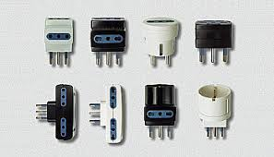
RISCHIO ELETTRICO
L’impianto elettrico:
insieme di costruzioni e di installazioni con il
fine di:
•Produrre
•Convertire
•Trasformare
•Regolare
•Smistare
•Trasportare
•Distribuire
UTILIZZATA PER IL COMPIMENTO DI UN LAVORO
L’energia elettrica

Slide 4
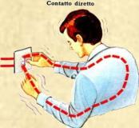
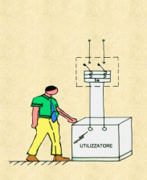
RISCHIO ELETTRICO
contatto diretto
contatto indiretto
arco elettrico
incendio di origine elettrica
• Passaggio di corrente elettrica attraverso il corpo umano
(elettrocuzione)
• Elevate temperature o formazione di archi elettrici che possono
provocare incendi o ustioni
PERICOLI
PRINCIPALI RISCHI

Slide 5
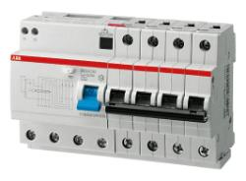
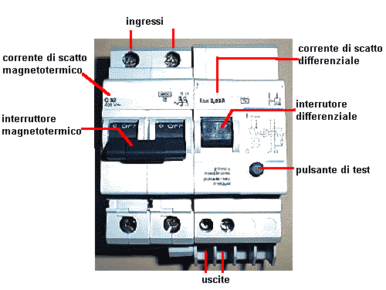
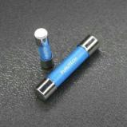
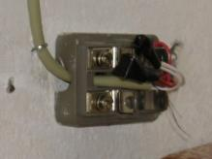
RISCHIO ELETTRICO
SISTEMI DI PROTEZIONE IMPIANTI
•Messa a terra
•Interruttori differenziali
•Interruttori magnetotermici
•Fusibili
•Relè

Slide 6
RISCHIO ELETTRICO
Interruttore differenziale
"salvavita“: confronta continuamente la corrente elettrica
entrante con quella uscente e scatta quando avverte
una differenza.
I cavi che conducono la corrente elettrica sono generalmente
due : la fase e il neutro; poiché la corrente entra dalla fase,
percorre i circuiti ed esce dal neutro, in condizioni normali
quella entrante deve essere uguale a quella uscente; se ciò
non accade significa che una parte di essa sta percorrendo
strade diverse ad esempio il corpo umano in caso di contatto
diretto (scossa elettrica) di un apparecchiatura collegata
all’impianto di terra.

Slide 7
RISCHIO ELETTRICO
IMPIANTI DI TERRA
Collegare una massa a terra vuol dire stabilire un collegamento
elettrico tra la massa e il terreno a potenziale zero; in pratica,
collegare una massa a terra vuol dire collegarla ad un dispersore
cioè ad un elemento metallico in contatto elettrico con il terreno.
Questo collegamento ha lo scopo di impedire che tali masse
assumano, in caso di guasto, potenziali verso terra pericolosi
per le persone che ne vengono a contatto, e provocare
contemporaneamente l’intervento dei dispositivi di protezione
(posti a monte dell’impianto elettrico) atti ad interrompere
tempestivamente l’alimentazione elettrica.
Quindi l’impianto di terra deve disperdere facilmente nel terreno
le correnti elettriche che si manifestano durante un guasto, in modo
da abbassare il più possibile i valori delle tensioni di contatto.

Slide 8
RISCHIO ELETTRICO – MISURE PREVENTIVE
Verifiche della messa a terra - DPR 462/01
Controllo dell’impianto elettrico, con specifica osservazione del
del funzionamento dell’impianto di messa a terra.
Effettuata con periodicità differente:
Ogni 2 Anni: per attività di tipo non ordinario:
- Attività a maggior rischio incendio
- Cantieri
- Locali ad uso medico
- Impianti elettrici e gli impianti di protezione dalle scariche
atmosferiche in luoghi con pericolo di esplosione
Ogni 5 Anni: per attività di tipo ordinario.
Verifiche effettuate da ORGANISMI ABILITATI dal Ministero delle
Attività Produttive, sulla base della normativa tecnica europea UNI CEI,
o in alternativa da Asl/Arpa. Non sono valide quindi, le verifiche
effettuate da professionisti o imprese installatrici.

Slide 9
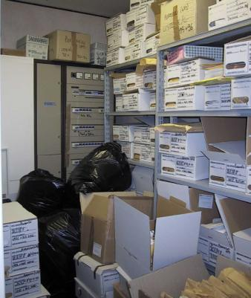
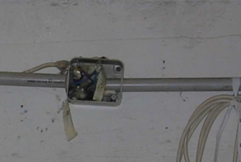
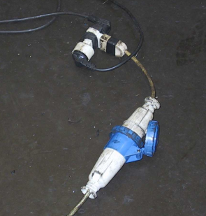
RISCHIO ELETTRICO
USO IMPROPRIO DELLE ATTREZZATURE ELETRICHE

Slide 10
RISCHIO ELETTRICO
EFFETTI DELLA CORRENTE ELETTRICA SUL CORPO UMANO

Slide 11
D.LGS. 81/2008 - TITOLO VII
ATTREZZATURE MUNITE DI VIDEOTERMINALI
Notes:
11

Slide 12
I VIDEOTERMINALI – FATTORI DI RISCHIO
Sono sostanzialmente tre:
1. l'affaticamento visivo connesso sia all'impegno degli occhi nelle diverse funzioni (fine discriminazione, accomodamento, movimento ecc.), sia dalle caratteristiche dello schermo, sia alle condizioni di illuminazione e microclimatiche;
2. i disturbi da posture incongrue, condizionate dagli arredi, dalla posizione assunta e dalla durata del lavoro;
3. il disagio psichico, che può essere influenzato dai contenuti della mansione (ripetitività, motivazione, ecc.), dal software, dal rumore
.

Slide 13
La gestione della sicurezza al videoterminale si articola nei seguenti momenti:
1. intervento sull'ambiente, le attrezzature, gli arredi;
2. adeguamenti organizzativi, ossia l'articolazione dei tempi di lavoro e di riposo;
3. sorveglianza sanitaria;
informazione e formazione
del personale.

Slide 14
1) ERGONOMIA,
VIDEOTERMINALI E POSTI DI LAVORO
I posti di lavoro al videoterminale o computer sono caratterizzati dall’INTERAZIONE di svariati elementi che condizionano l'attività dei singoli operatori.
Questi elementi possono essere:
ambiente di lavoro (spazi, illuminazione, microclima,
rumore…);
apparecchiature di vario tipo (schermo, tastiera,
mouse…) e sistemi e programmi operativi (software);
arredi (tavolo, sedia, poggiapiedi…) e altri accessori
(es. portadocumenti)

Slide 15
L’Articolo 173 del D.Lgs 81/2008 DEFINISCE:
Lavoratore, addetto all’uso di attrezzature munite di
videoterminali il lavoratore che utilizza un’attrezzatura munita di videoterminali in modo sistematico o abituale, per venti ore settimanali, dedotte le interruzioni di cui all’art. 175 (15 min. ogni 120 min. di applicazione continuativa al VDT).
Videoterminale, uno schermo alfanumerico o grafico, a prescindere dal tipo di procedimento di visualizzazione adottato;
Posto di lavoro, l'insieme che comprende le attrezzature munite di VDT: tastiera ovvero altro sistema di immissione dati, software per interfaccia uomo-macchina, accessori opzionali, apparecchiature connesse (unità a dischi, telefono, modem, stampante, supporto per i documenti, sedia, piano di lavoro ecc.) nonché l'ambiente di lavoro immediatamente circostante;

Slide 16
D.Lgs 81/2008 – TITOLO VII
USO DI ATTREZZATURE MUNITE DI VIDEO TERMINALE

Slide 17
art. 175
SVOLGIMENTO QUOTIDIANO DEL LAVORO
1) diritto a pause o cambiamenti di attività del lavoratore che svolga la sua attività per almeno 4 ore consecutive;
2) la definizione delle pause deve essere stabilita dalla contrattazione collettiva (anche aziendale);
3) è comunque garantita una pausa di 15 min. /2 ore di lavoro;
4) il medico competente può stabilire, a livello individuale e temporaneamente, modalità e durate di interruzioni;
5) è comunque esclusa la cumulabilità delle pause;
6) i tempi di attesa del sistema elettronico sono tempi di lavoro e non sono pause;
7) la pausa è considerata come orario di lavoro.

Slide 18
art. 176
SORVEGLIANZA SANITARIA
come modificati dalla CIRCOLARE del Min.Lav. N. 16/2001
e dalla CIRCOLARE del Min.Fu.Pub. del 20 aprile 2001.
1) sorveglianza sanitaria con particolare riferimento:
a) ai rischi per la vista e per gli occhi;
b) ai rischi per l’apparato muscolo-scheletrico.
la periodicità delle visite di controllo è biennale per i lavoratori con prescrizioni o limitazioni e per > 50 anni; quinquennale negli altri casi.
il datore di lavoro fornisce a sue spese ai lavoratori i dispositivi speciali di correzione visiva.

Slide 19

ELEMENTI:
1) L’AMBIENTE DI LAVORO
CON VDT
deve avere:
spazio di lavoro sufficiente per cambiamenti di posizione;
una illuminazione naturale ed artificiale adeguata (senza riflessi)
un comfort microclimatico, in grado di garantire il benessere degli operatori
ricambi d'aria adeguati
un rumore ambientale contenuto

Slide 20
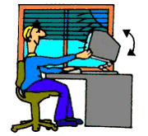
L’AMBIENTE DI LAVORO:
SPAZI E SUPERFICI
Il locale deve avere:
almeno 6 mq lordi per ogni addetto,
Norme di buona tecnica:
> 9 mq lordi per 1 addetto,
> 12 mq lordi per 2 addetti;
meglio se > 10 mq “reali” per addetto
con pareti di colore chiaro, neutro, non riflettente

Slide 21
L’AMBIENTE DI LAVORO:
ILLUMINAZIONE DEL LOCALE
(NATURALE)
deve essere:
sufficiente (es. almeno 1/8 della superficie del locale): con finestre ubicate preferibilmente su un solo lato, meglio se rivolto a nord, nord-est o nord-ovest e perpendicolari allo schermo; devono essere schermabili con veneziane o tende di tessuto pesante o a doghe verticali (orientabili).
uniforme, evitando abbagliamenti, riflessi e sfarfallii sullo schermo.
La postazione di lavoro deve essere distante almeno 1 m dalle finestre.

Slide 22
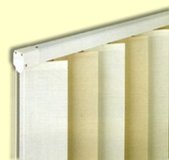
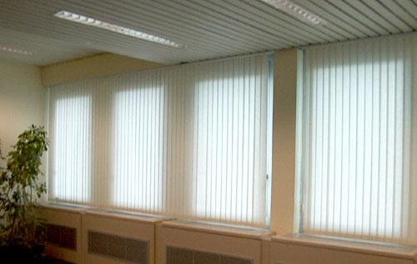
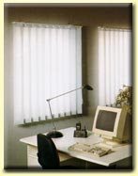
ESEMPI DI SCHERMATURA IDONEA

Slide 23
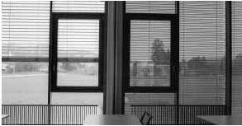
ESEMPI DI SCHERMATURA IDONEA
Veneziane a lamelle perforate: a sx aperte-a dx chiuse

Slide 24
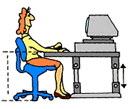
IL POSTO DI LAVORO
1) TAVOLO
superficie chiara e non riflettente;
altezza del piano regolabile; se fissa da 68 a 82 cm dal pavimento; inclinabile leggermente in avanti
dimensione del piano idonea per una sistemazione corretta e flessibile del monitor, della tastiera e dei documenti di lavoro; ottimale ⇒ 160 x 90 cm.
la profondità sotto il piano deve permettere le gambe semidistese;
spazio per le gambe:
larghezza min. = 70 cm.
lunghezza min. = 60 cm (ginocchia)
“ “ = 80 cm (piedi)

Slide 25
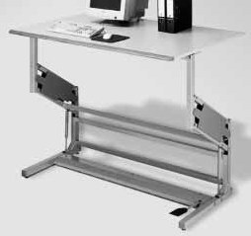
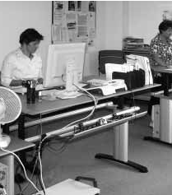
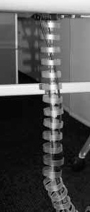
IL POSTO DI LAVORO
1) TAVOLO (REGOLABILE IN ALTEZZA)
canale passacavi

Slide 26
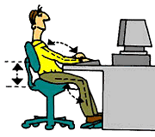
IL POSTO DI LAVORO
2) SEDILE
girevole;
regolabile in altezza variabile da 42 ÷ 55 cm;
dimensioni sedile non inferiori a 40 x 40 cm, leggermente concavo ed inclinato in avanti di circa 2° ed all'indietro di 14° e con il bordo anteriore arrotondato (compressione dei vasi e dei nervi); anatomico, soffice e rivestito di materiale permeabile (tessuto);
schienale, moderatamente sagomato nella parte alta, con possibilità di regolazione di profondità, altezza e inclinazione e con imbottitura lombare; alto ca 50 cm. dal sedile con altezza di 10 ÷ 20 cm
privo di braccioli o con braccioli di tipo corto e chiuso;
basamento a 5 razze, grande almeno come il p. del sedile
con comandi maneggevoli ed accessibili da seduti.

Slide 27
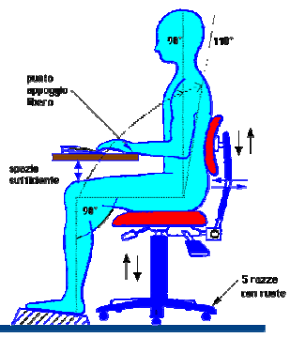
IL POSTO DI LAVORO
2) SEDILE
4 REGOLE D’ORO PER
ACQUISTARE UNA SEDIA PER VDT
● effettuare una prova individuale di
almeno una settimana, in modo che la
sedia si adatti alle caratteristiche
dell’utente;
● l’utente deve avere la possibilità di
scegliere come minimo tra due modelli;
● bisogna tener conto della statura della/e
persona/e a cui è destinata la sedia;
● con il fornitore bisogna stabilire quali
istruzioni dare alle persone interessate.

Slide 28

IL VDT – lo schermo
dimensioni adatte all'attività che è
chiamato a svolgere e tali da essere
leggibili a 68 ÷ 80 cm;
raggio di curvatura, tale da ridurre al minimo la possibilità di riflessi di luce derivanti dall'ambiente circostante;
contrasto e luminosità regolabili;
immagini stabili;
caratteri definiti e leggibili: la brillantezza e/o il contrasto tra caratteri e sfondo dello schermo devono risultare facilmente regolabili per volontà dell'operatore ed adattabili alle condizioni ambientali senza che ciò sia causa di molestia per l'utilizzatore;

Slide 29
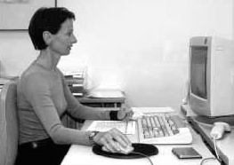
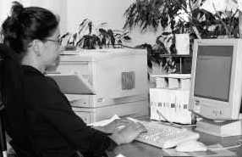
IL VDT – lo schermo
facilmente orientabile ed inclinabile;
deve essere posizionato davanti a sé per
evitare torsioni di collo e schiena;
il bordo superiore dello schermo deve essere all'altezza degli occhi;
chi usa lenti bifocali, cerchi di posizionare lo schermo più in basso per evitare tensioni del collo.

Slide 30
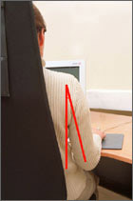
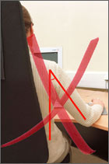
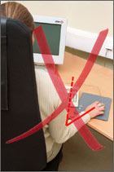
POSTURE CORRETTE NELL’USO DEL MOUSE (1)
La corretta posizione del mouse sul piano frontale per evitare posture scorrette della spalla.

Slide 31
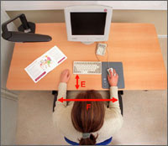
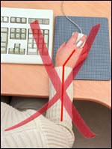
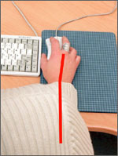
POSTURE CORRETTE NELL’USO DEL MOUSE (2)
La corretta posizione del mouse in “pianta ”per evitare la deviazione ulnare del polso.

Slide 32
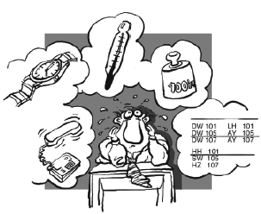
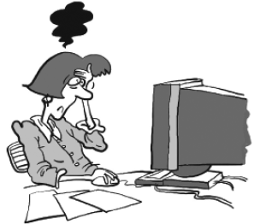
I DISTURBI ASSOCIATI ALL’USO DEL VDT

Slide 33
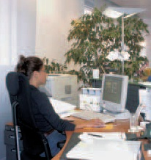
I DISTURBI ASSOCIATI ALL’USO DEL VDT
mal di testa e rigidità alla nuca,
bruciore agli occhi,
iperlacrimazione,
nervosismo,
dolori alle spalle, braccia e mani.
Negli ultimi anni sono più frequenti.
Ciò è legato:
alla grande diffusione del VDT
a ritmi di lavoro sempre più stressanti
aumento dello stress,
alla diminuzione della soglia di tolleranza nei confronti dei fattori di disturbo.

Slide 34
PRINCIPALI CAUSE DEI DISTURBI
APPARATO VISIVO:
L’insieme dei disturbi visivi provocati dall’eccessivo affaticamento dell’apparato visivo viene comunemente indicato come ASTENOPIA.
I segni associati a questa sindrome sono:
fatica accomodativa.
fatica muscolare.
fatica percettiva (visione annebbiata, visione
sdoppiata).
irritazione oculare (bruciore, lacrimazione, senso di
corpo estraneo, fastidio alla luce, ecc.).

Slide 35
PRINCIPALI CAUSE DEI DISTURBI
APPARATO VISIVO:
lavorare al VDT non causa danni permanenti
alla vista. Fastidi quali bruciore,
iperlacrimazione, fotofobia, senso di abbagliamento
e a volte emicrania sono sempre reversibili, anche se possono incidere sul rendimento di una persona.
Tali sono dovuti essenzialmente ad un’elevata sollecitazione e all’affaticamento degli occhi per:
posizionamento scorretto dello schermo rispetto alle finestre e ad altre sorgenti luminose (abbagliamenti, riflessi fastidiosi e un maggiore contrasto chiaro-scuro);
cattiva visualizzazione di singoli caratteri, frasi o di intere porzioni di testo.

Slide 36
PRINCIPALI CAUSE DEI DISTURBI
DOLORI AL COLLO E ALLE ARTICOLAZIONI: sono imputabili a:
posizione sedentaria protratta o postura scorretta;
spazio insufficiente per la tastiera e il mouse;
mancanza di ausili di lavoro ergonomici (ad es. poggiapiedi, poggiapolsi per tastiera e mouse);
altezza della sedia non idonea alle caratteristiche fisiche dell’utente;
schermo collocato in posizione rialzata;
uso di occhiali non idonei o ridotta capacità visiva (ad es. l’uso di occhiali progressivi non adatti può costringere l’utente ad assumere una posizione incongrua con la testa).

Slide 37
PRINCIPALI CAUSE DEI DISTURBI
ALTRI MALESSERI FISICI
cattivo microclima e presenza di corpi estranei nell’aria (ad es. fumo, polveri, acari e sostanze chimiche): può nuocere alla salute e provocare malattie da raffreddamento, pelle e mucose disidratate, congiuntivite, allergie, nausea e capogiri; difficoltà di concentrazione e rapido affaticamento
emissioni di apparecchiature, rumore, cattiva illuminazione e altro….
Se i sintomi sono molteplici, spesso si parla di «sick building syndrome» (o sindrome dell’edificio malato).

Slide 38
SICUREZZA NELLE AZIENDE MECCANICHE

Slide 39
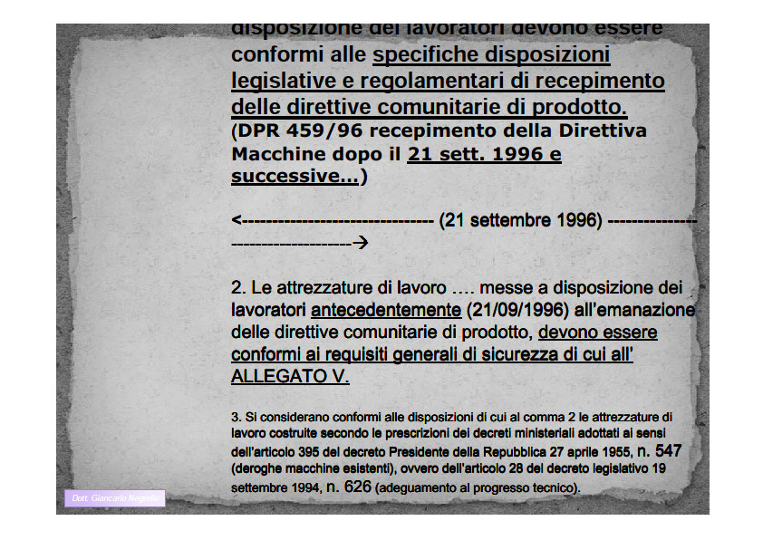

Slide 40
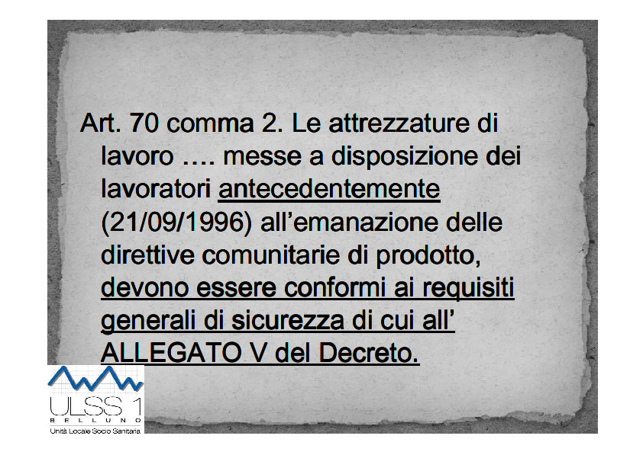

Slide 41
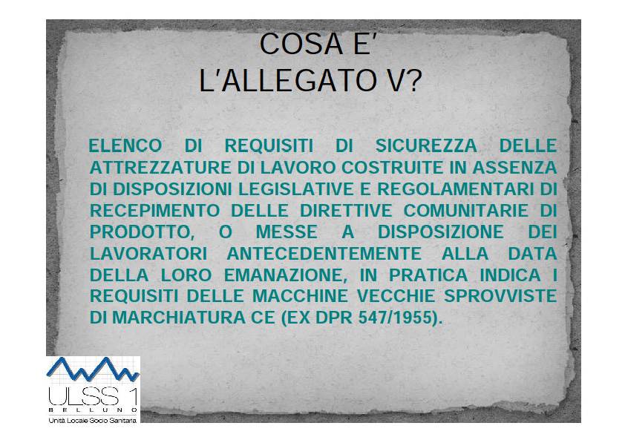

Slide 42
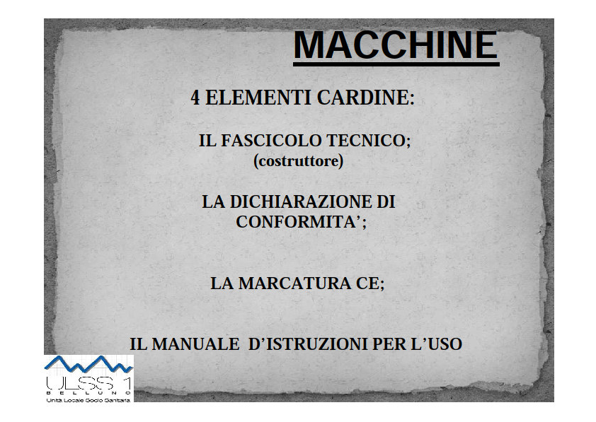

Slide 43
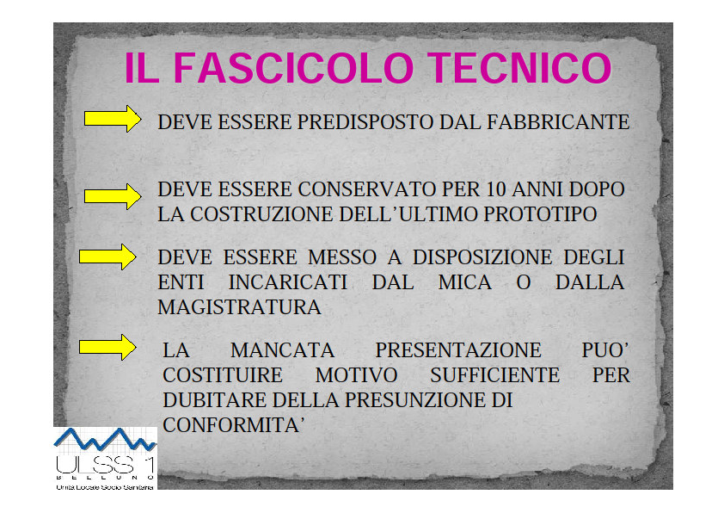

Slide 44
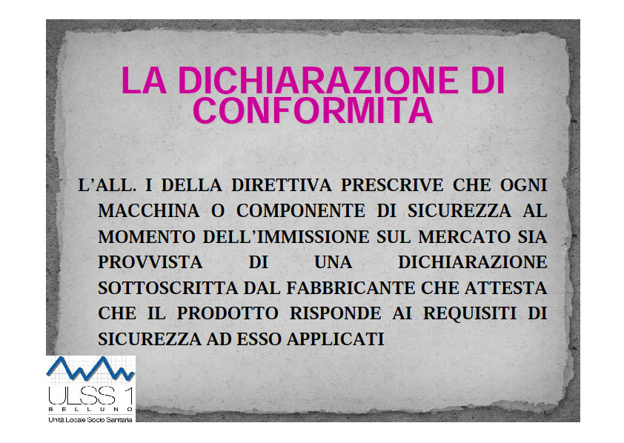

Slide 45
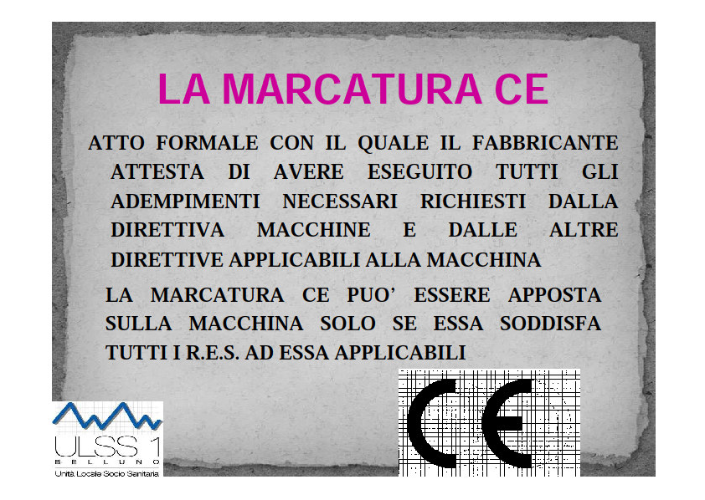

Slide 46
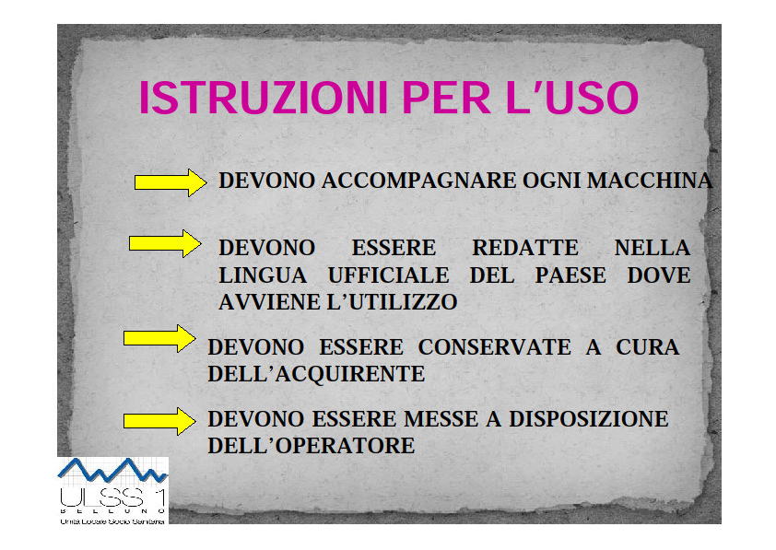

Slide 47
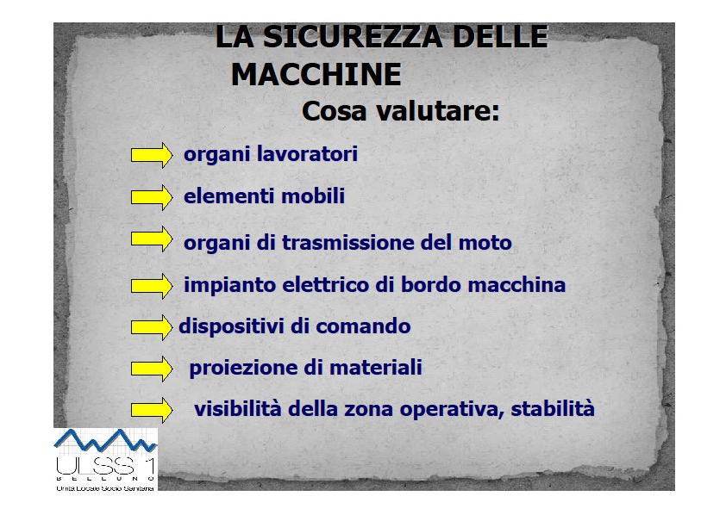

Slide 48
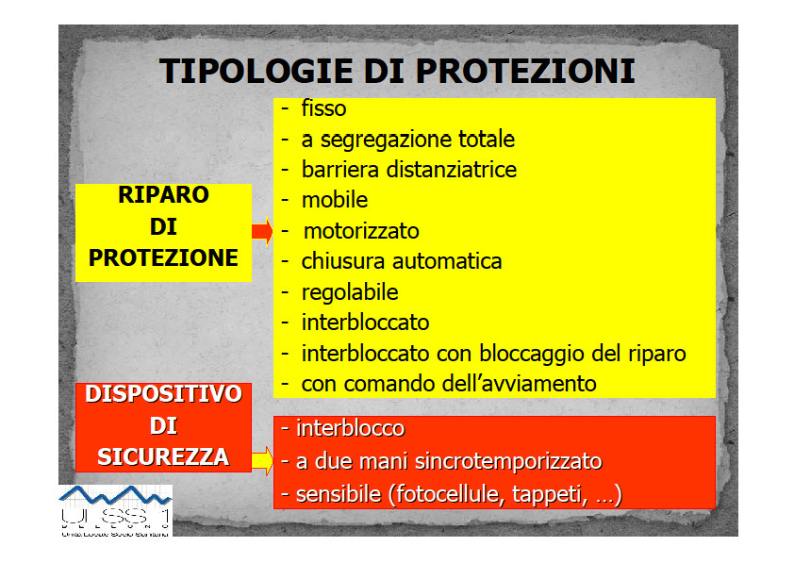

Slide 49
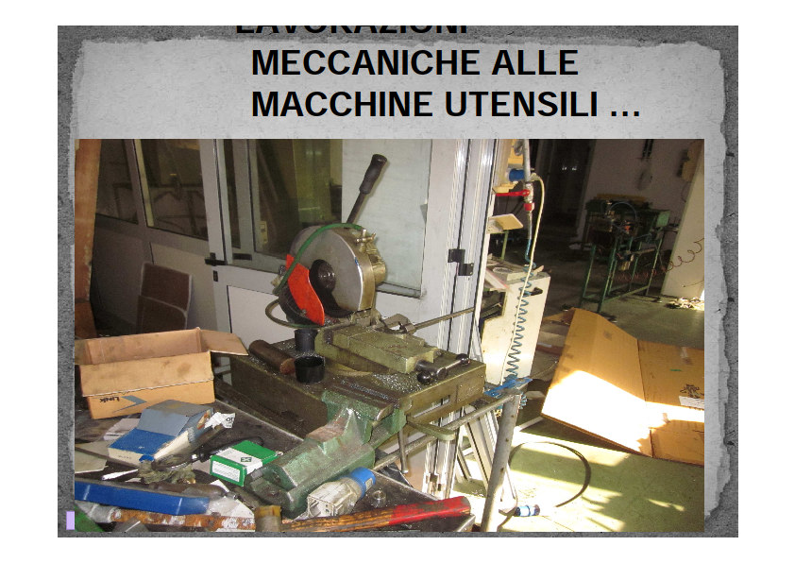

Slide 50
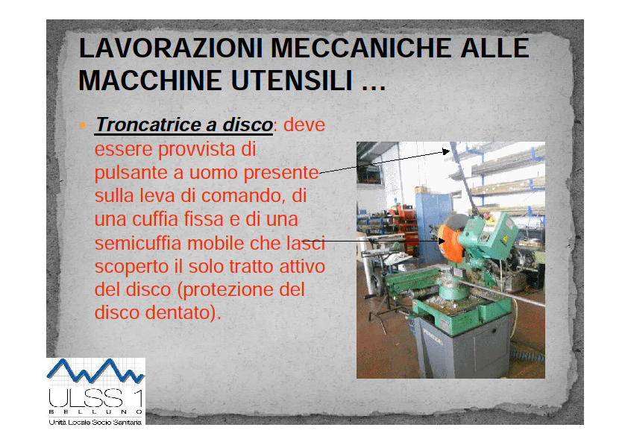

Slide 51
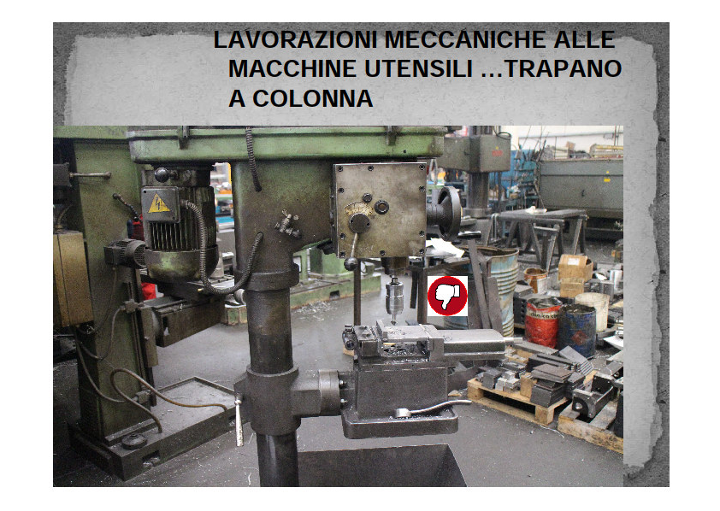

Slide 52
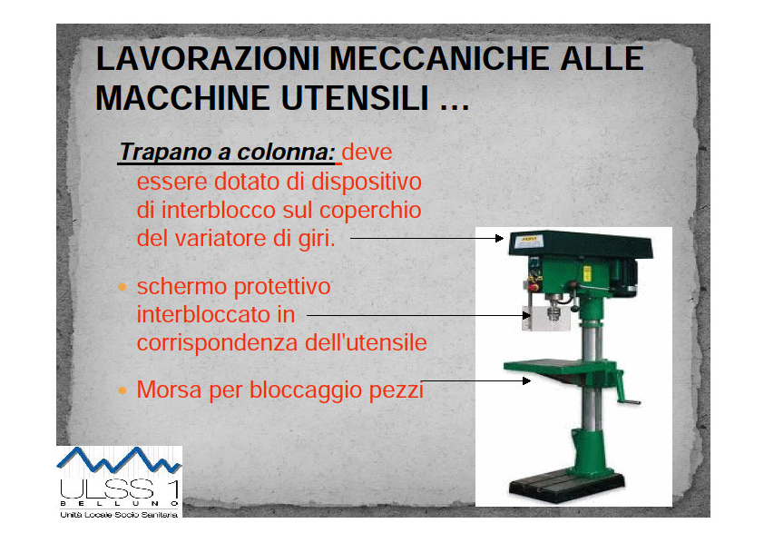

Slide 53
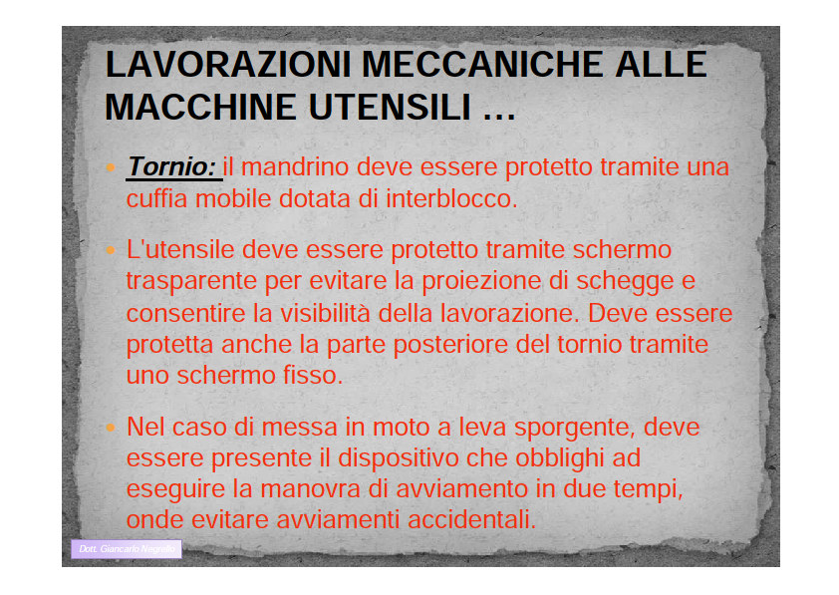

Slide 54
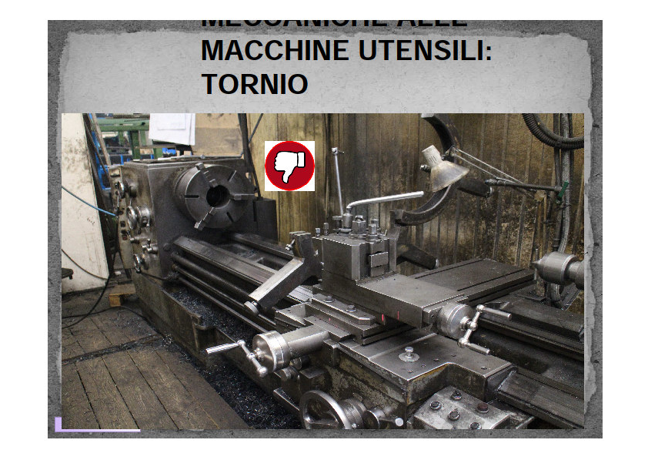

Slide 55
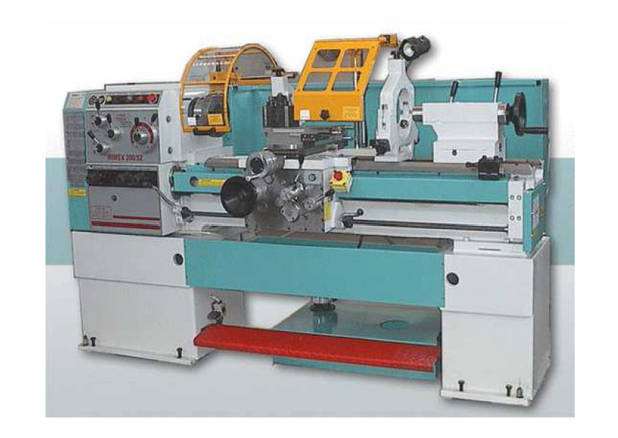

Slide 56
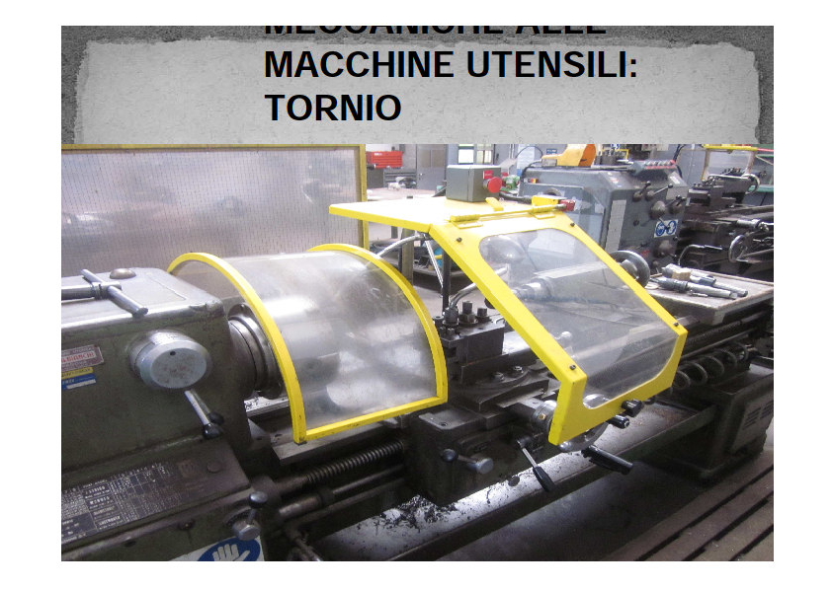

Slide 57


Slide 58


Slide 59


Slide 60


Slide 61


